Slide 1
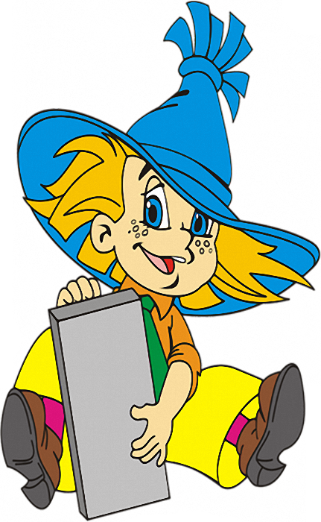
Загадочная

Slide 2
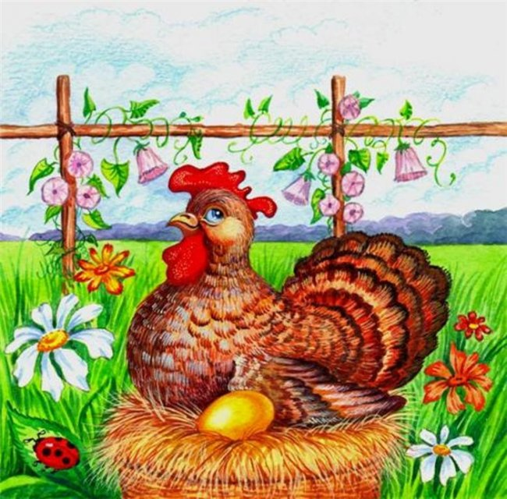

Slide 3
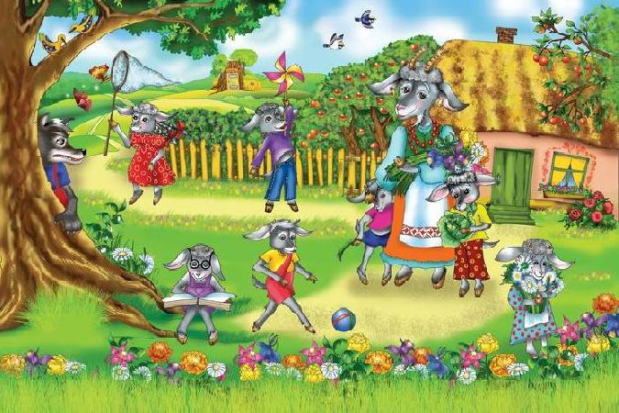

Slide 4
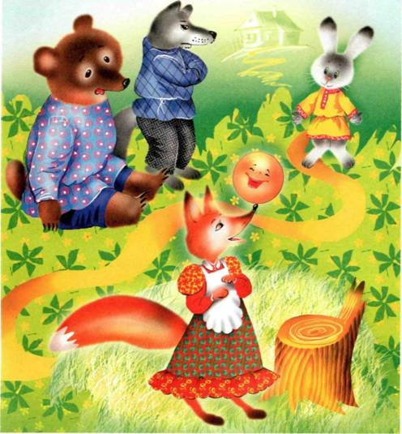

Slide 5
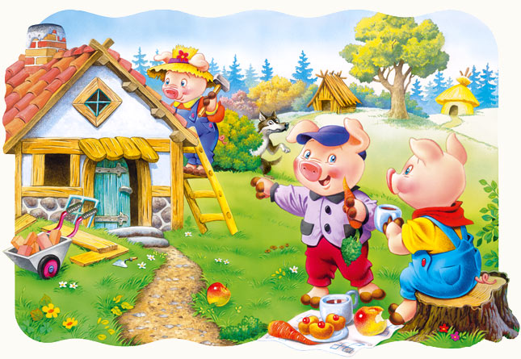

Slide 6
Сказочная

Slide 7
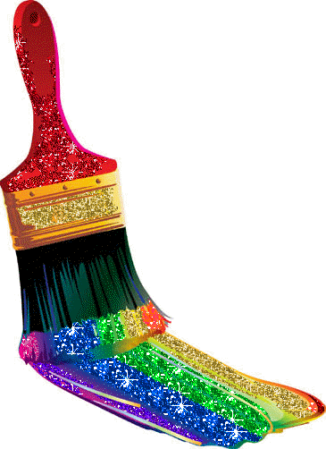
Радужная

Slide 8
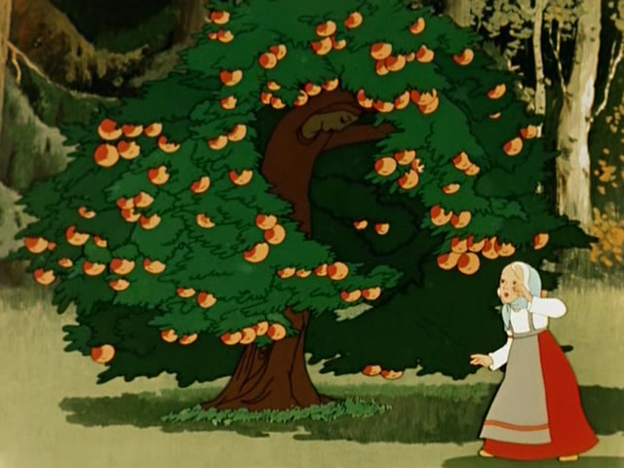

Slide 10
Молодцы!

Slide 11
Попробуйте ещё раз!

Slide 12
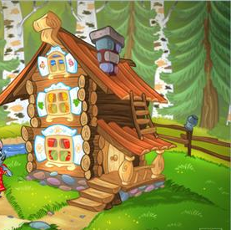

Slide 14
Молодцы!

Slide 15
Попробуйте ещё раз!

Slide 16
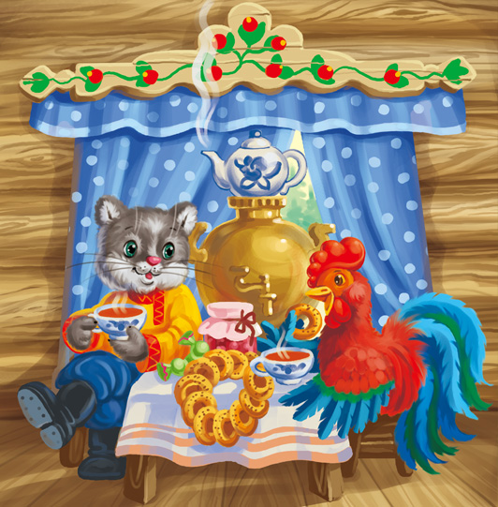

Slide 18
Молодцы!

Slide 19
Попробуйте ещё раз!

